Slide 1
Pavouci
Čtvrťáci v ekocentru

Slide 2
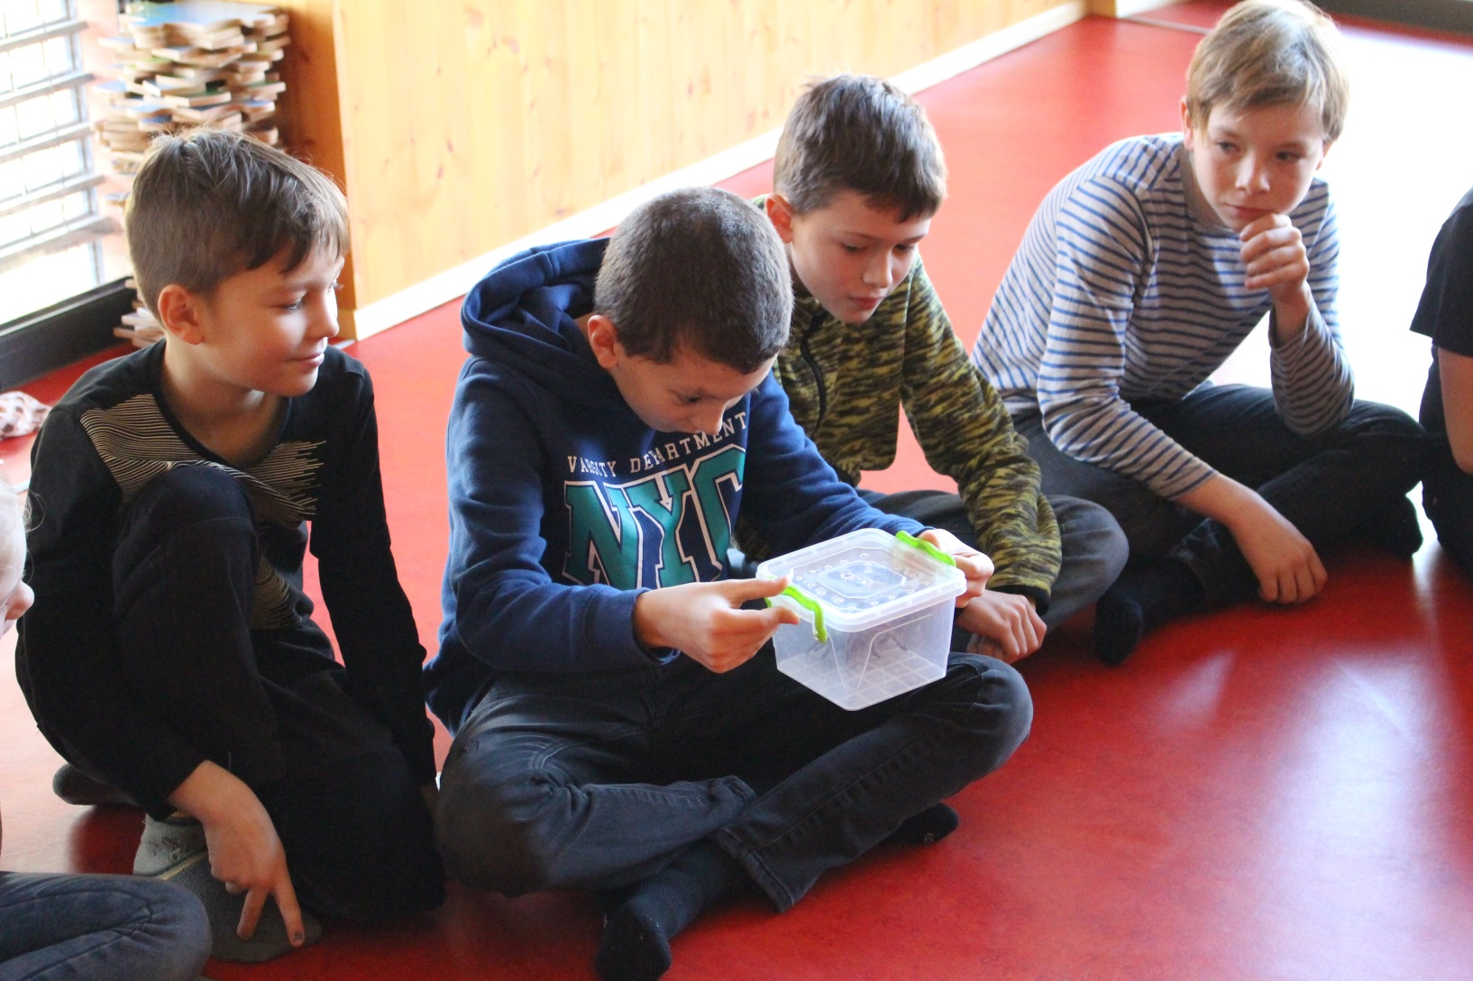
Pavouků se nebojíme

Slide 3
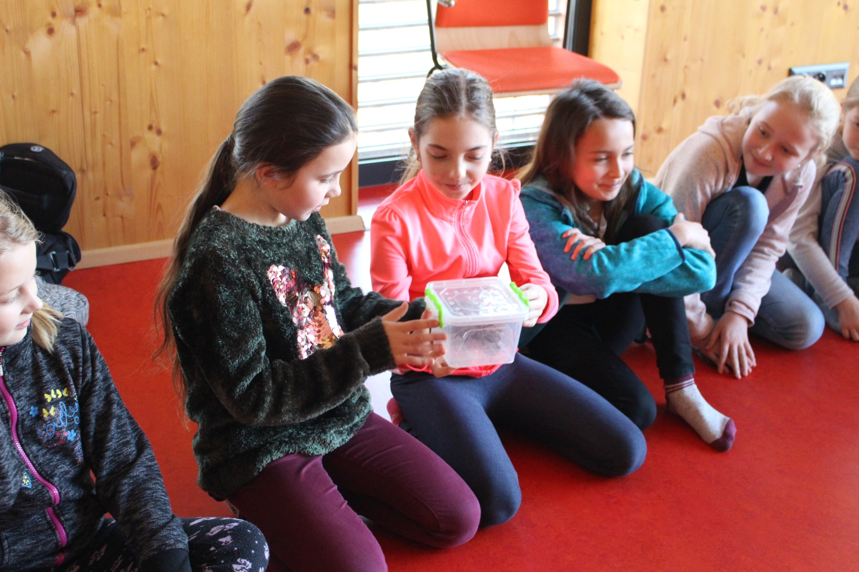
Ani děvčata se nebojí

Slide 4
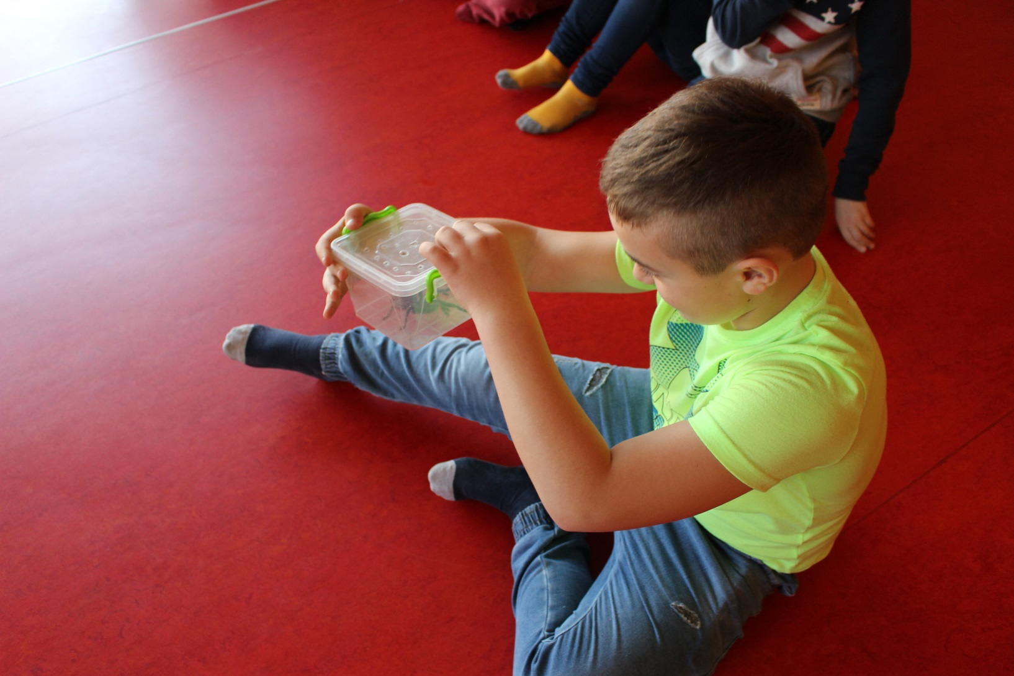
Pavoučka si prohlédneme pěkně zblízka

Slide 5
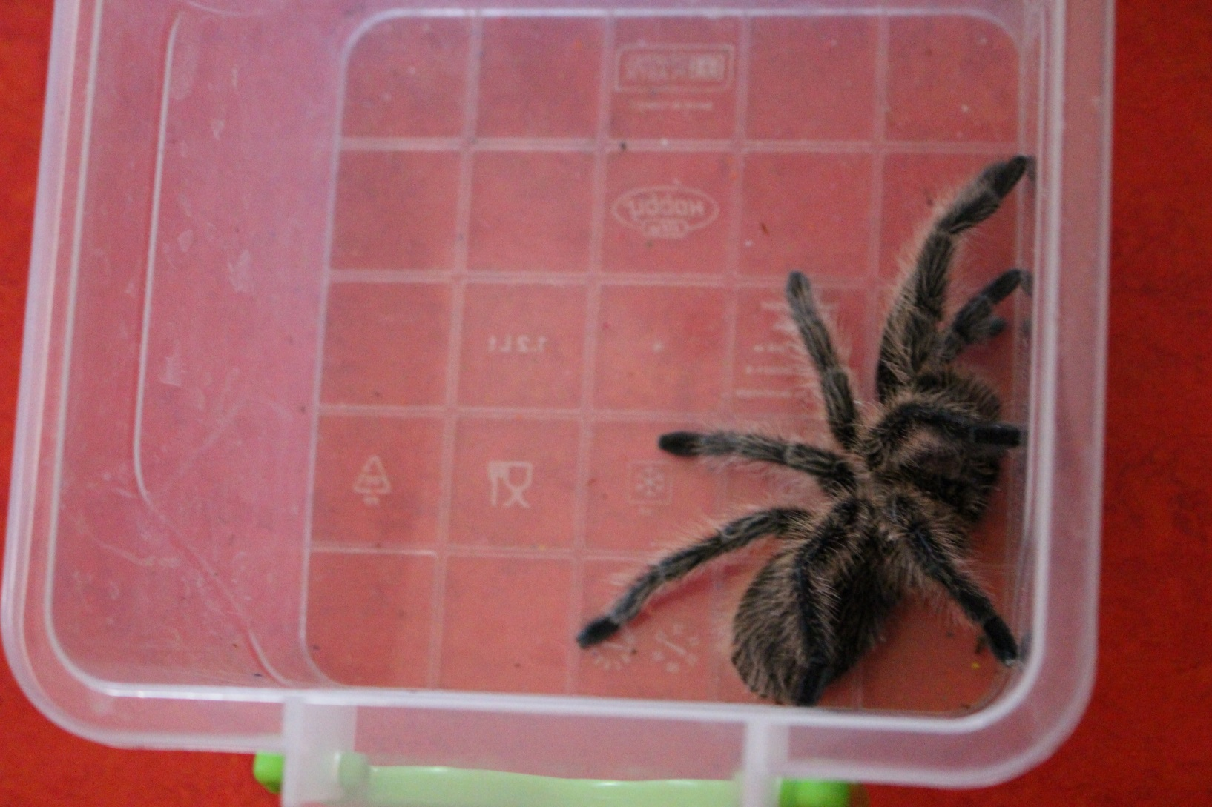
Ale je to fešák…

Slide 6
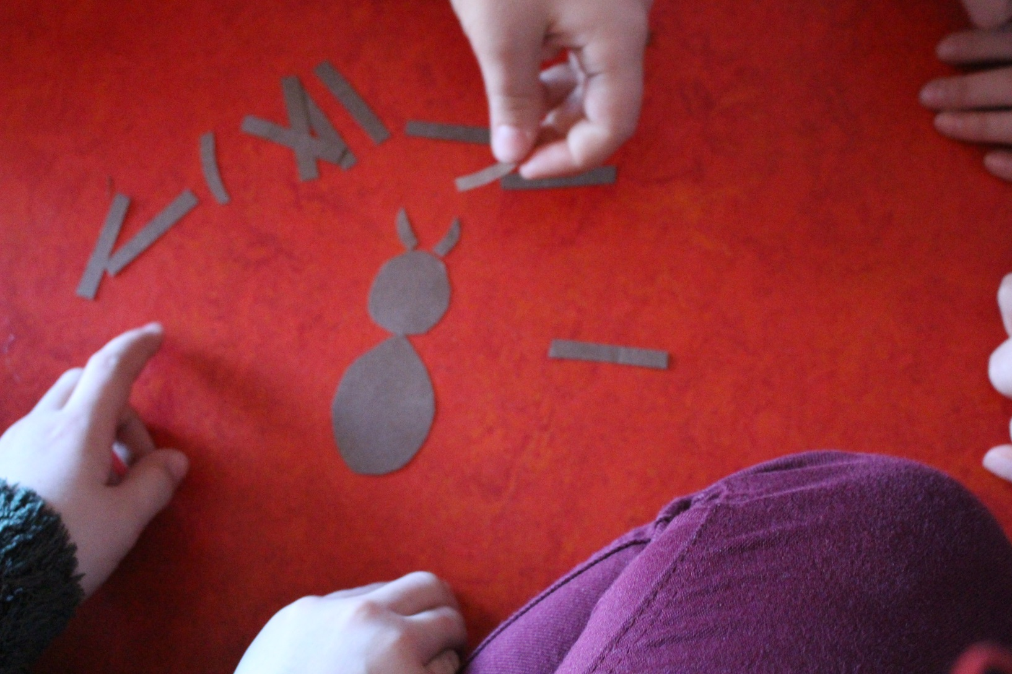
Skládáme papírového pavouka…

Slide 7
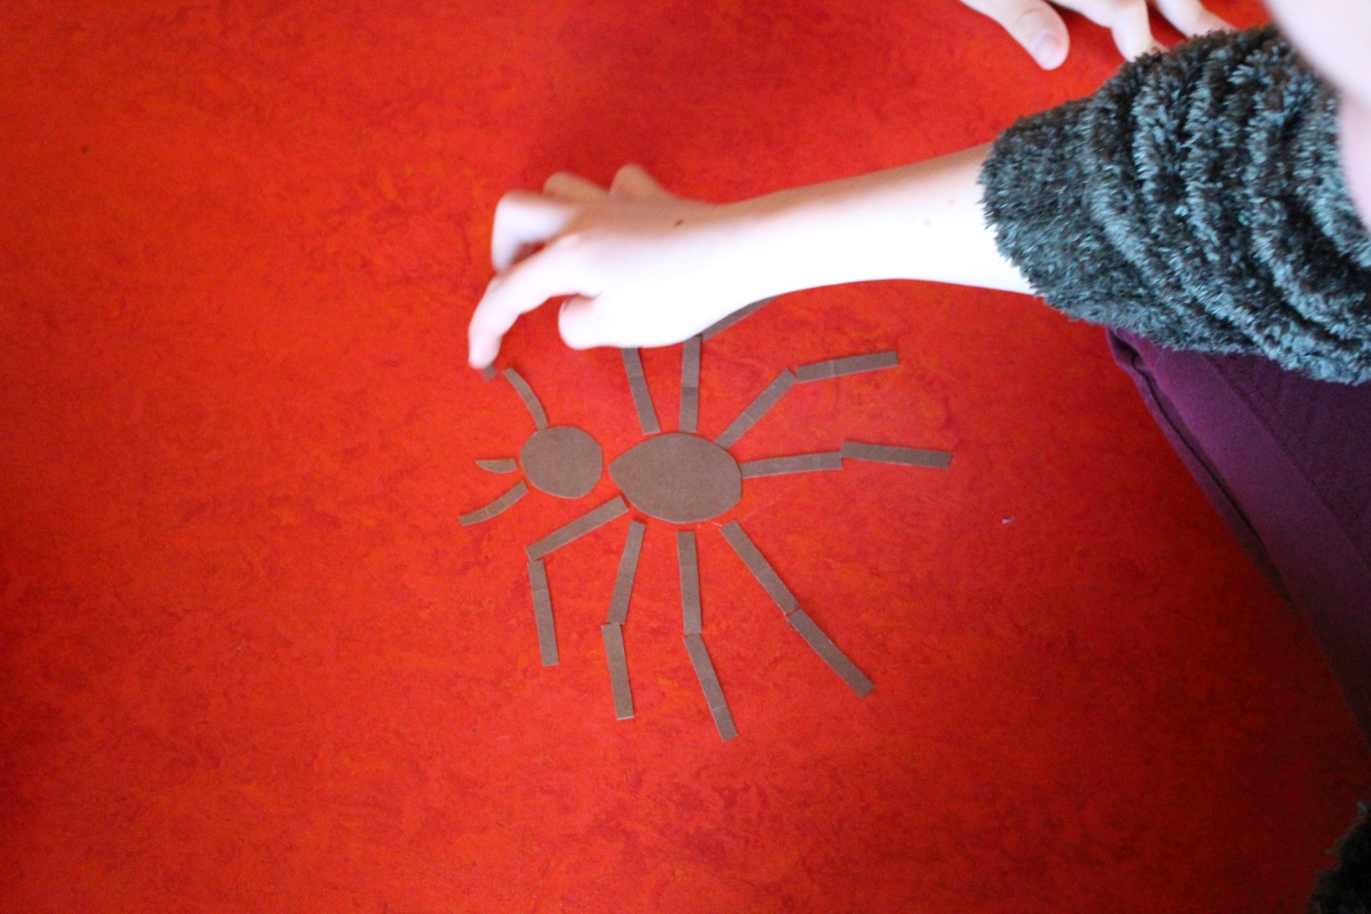
… a máme to špatně

Slide 8
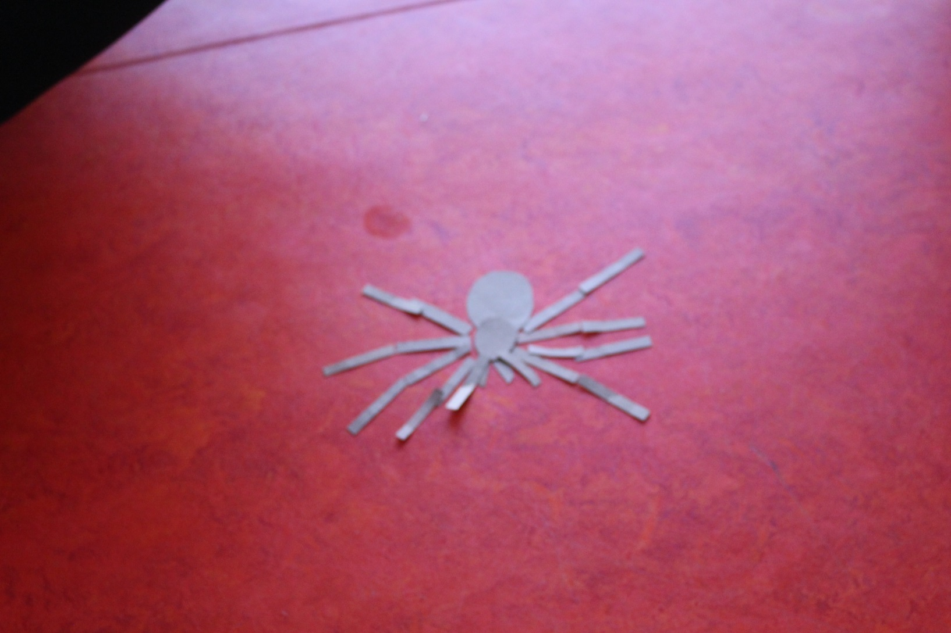
Ano, to je skoro ono

Slide 9
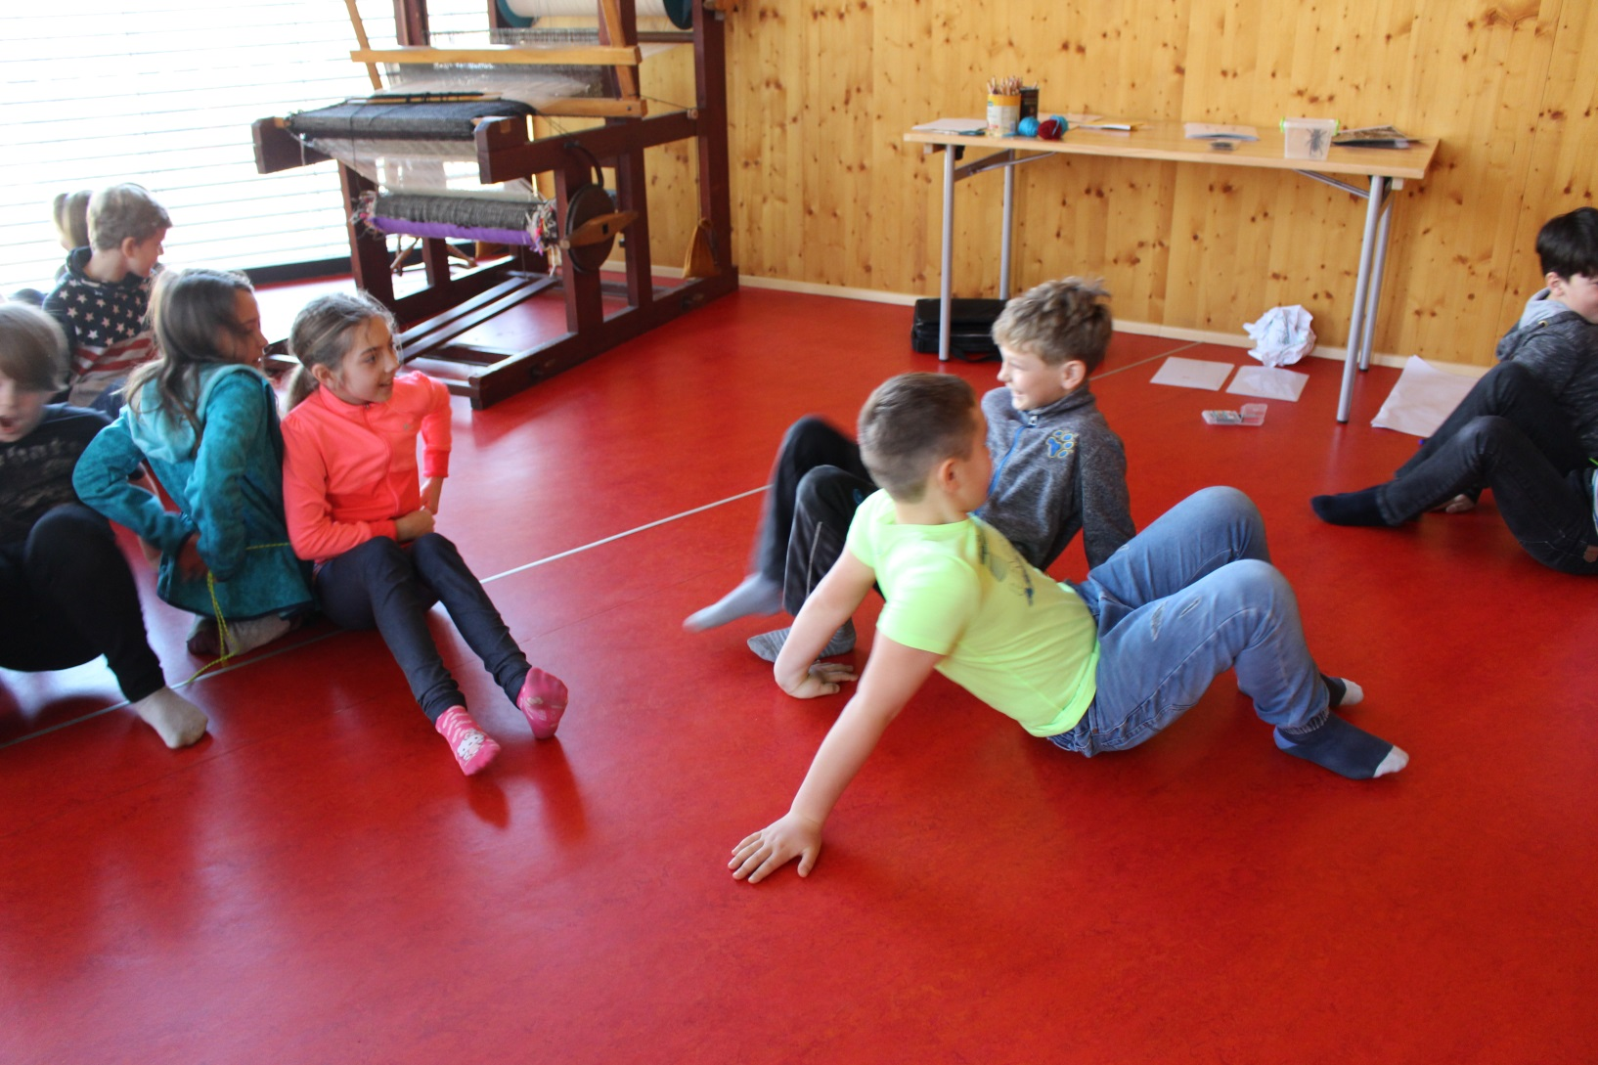
Hrajeme si na pavouky – potřebujeme osm nohou

Slide 10
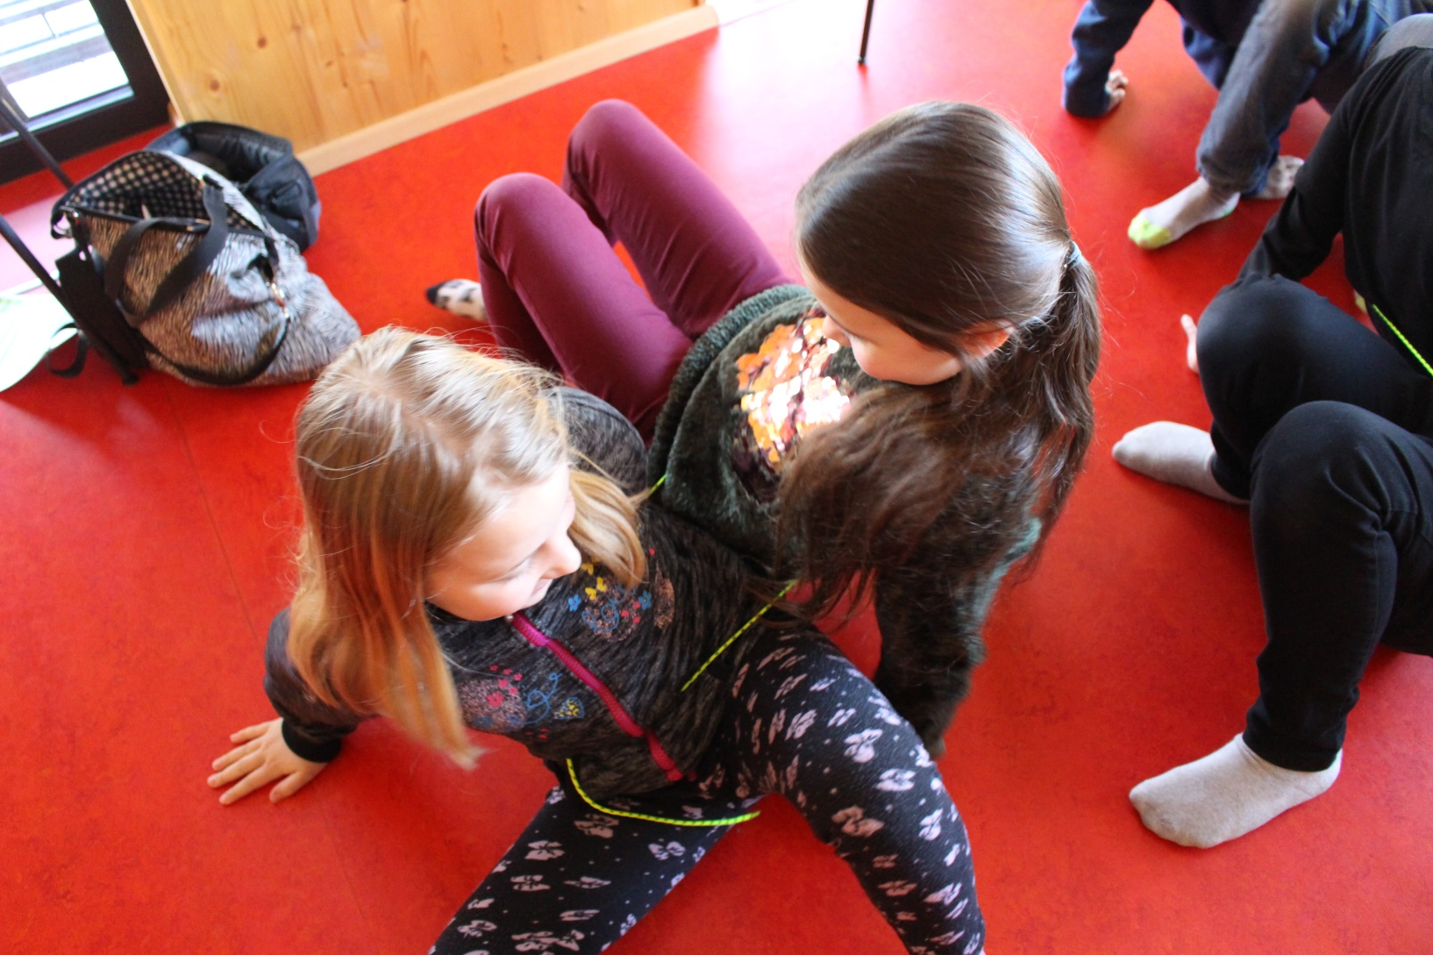
Je to dřina

Slide 11
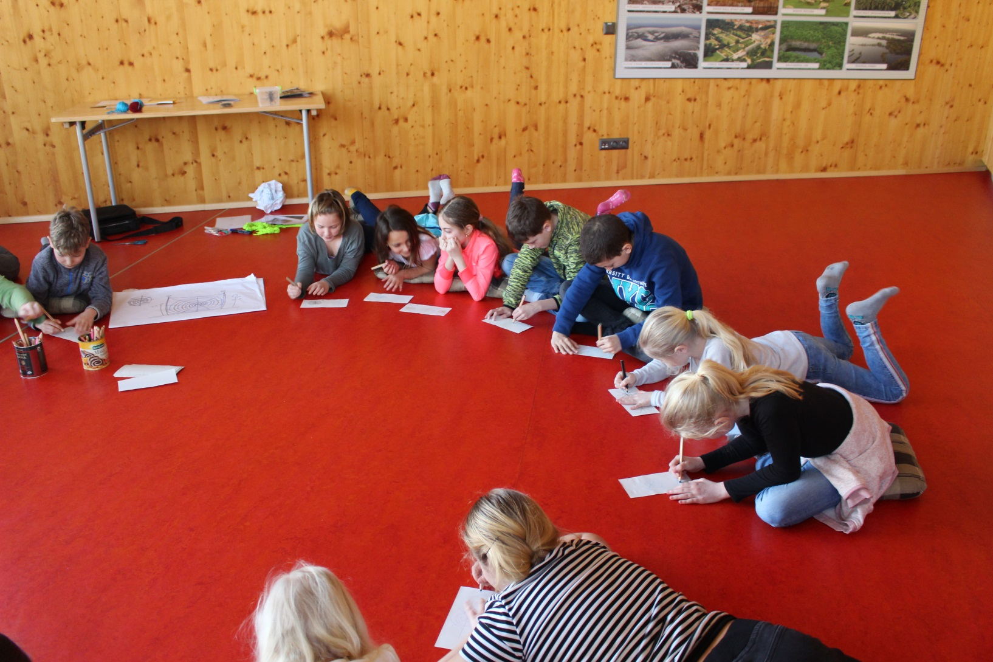
Kreslíme pavoučí síť

Slide 12
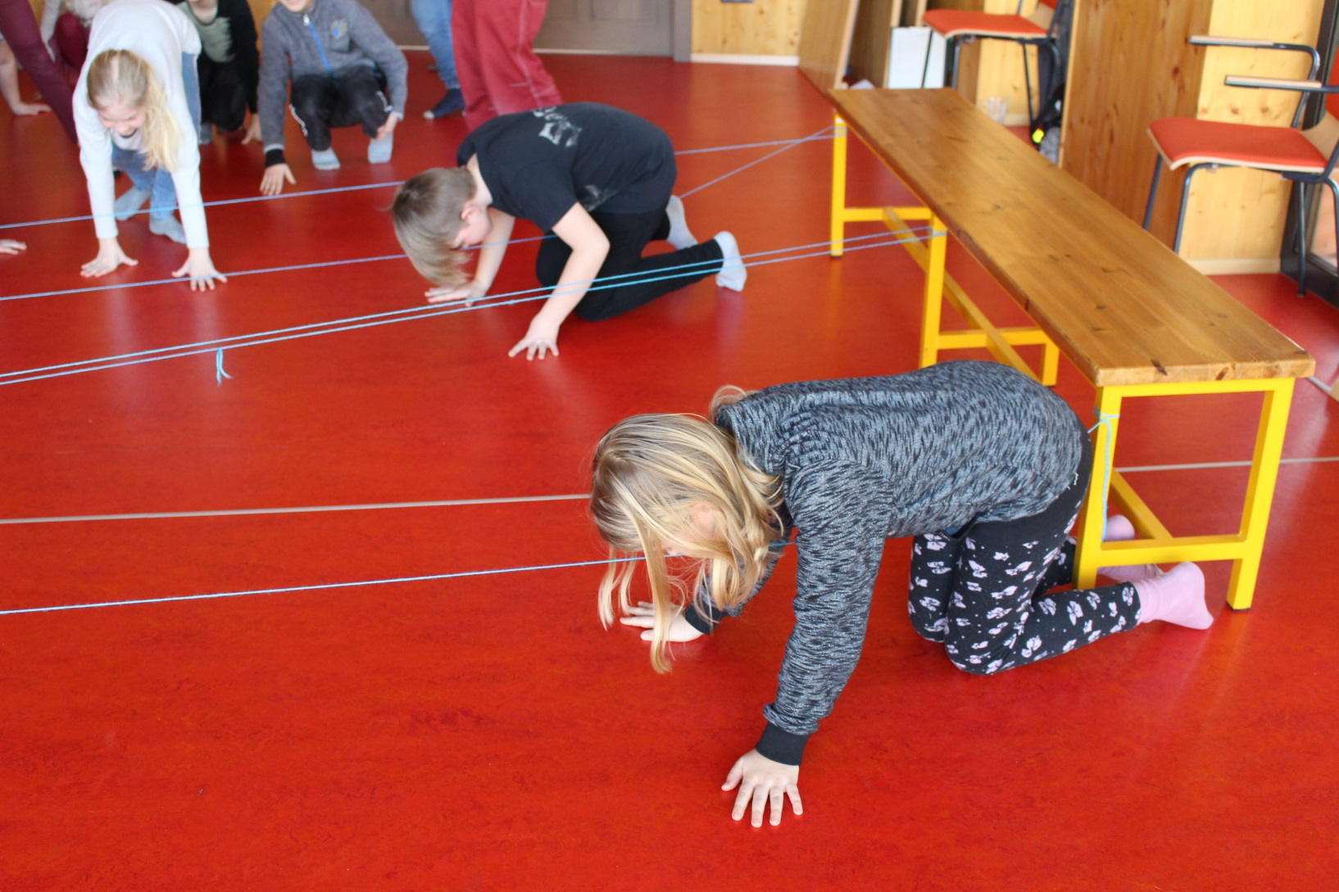
Hra na pavouky…

Slide 13
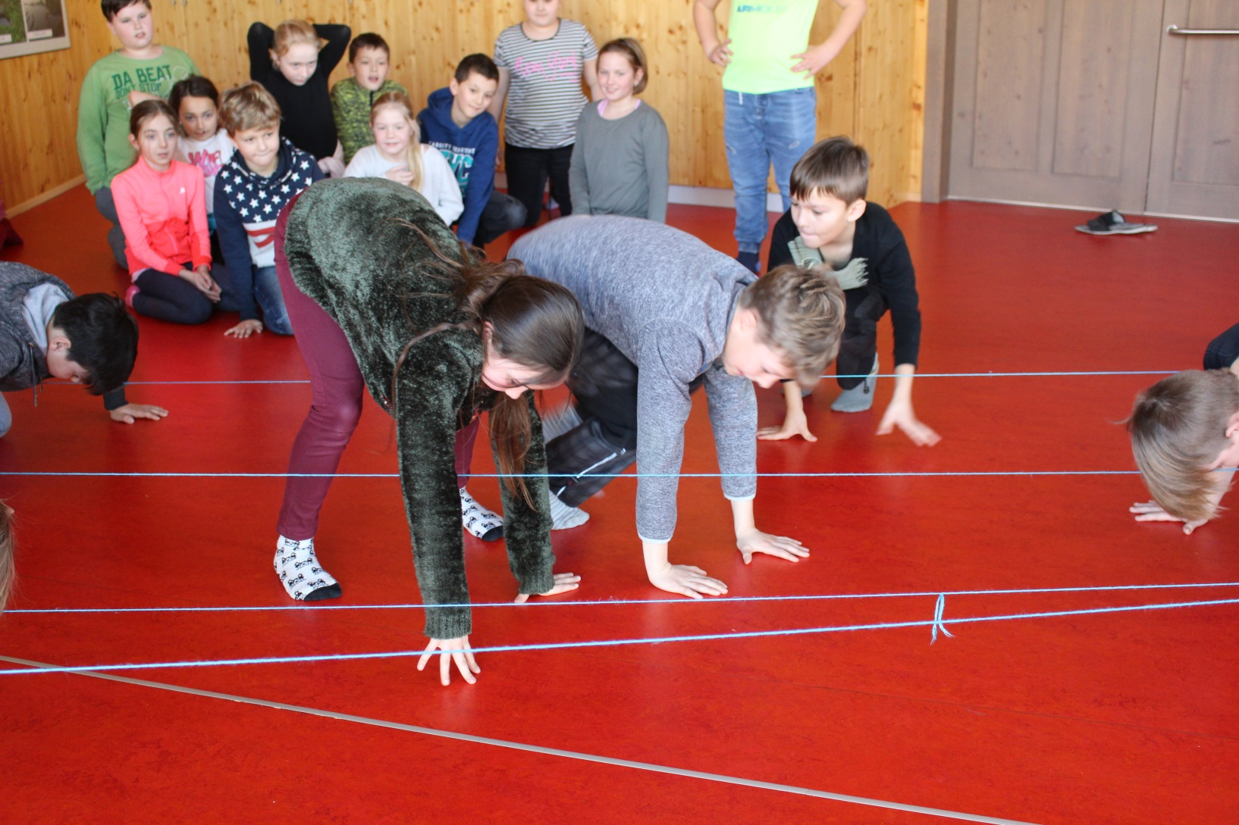
… a mouchy

Slide 14
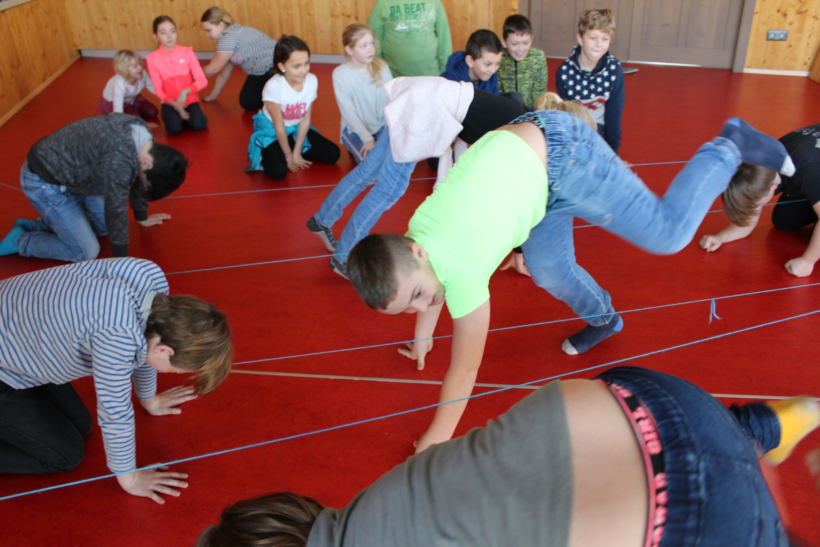
Hlavně nerozhýbat pavučinu

Slide 15
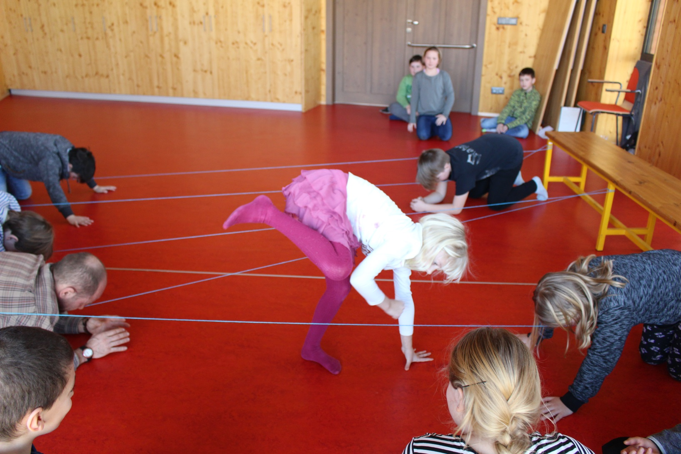
…

Slide 16
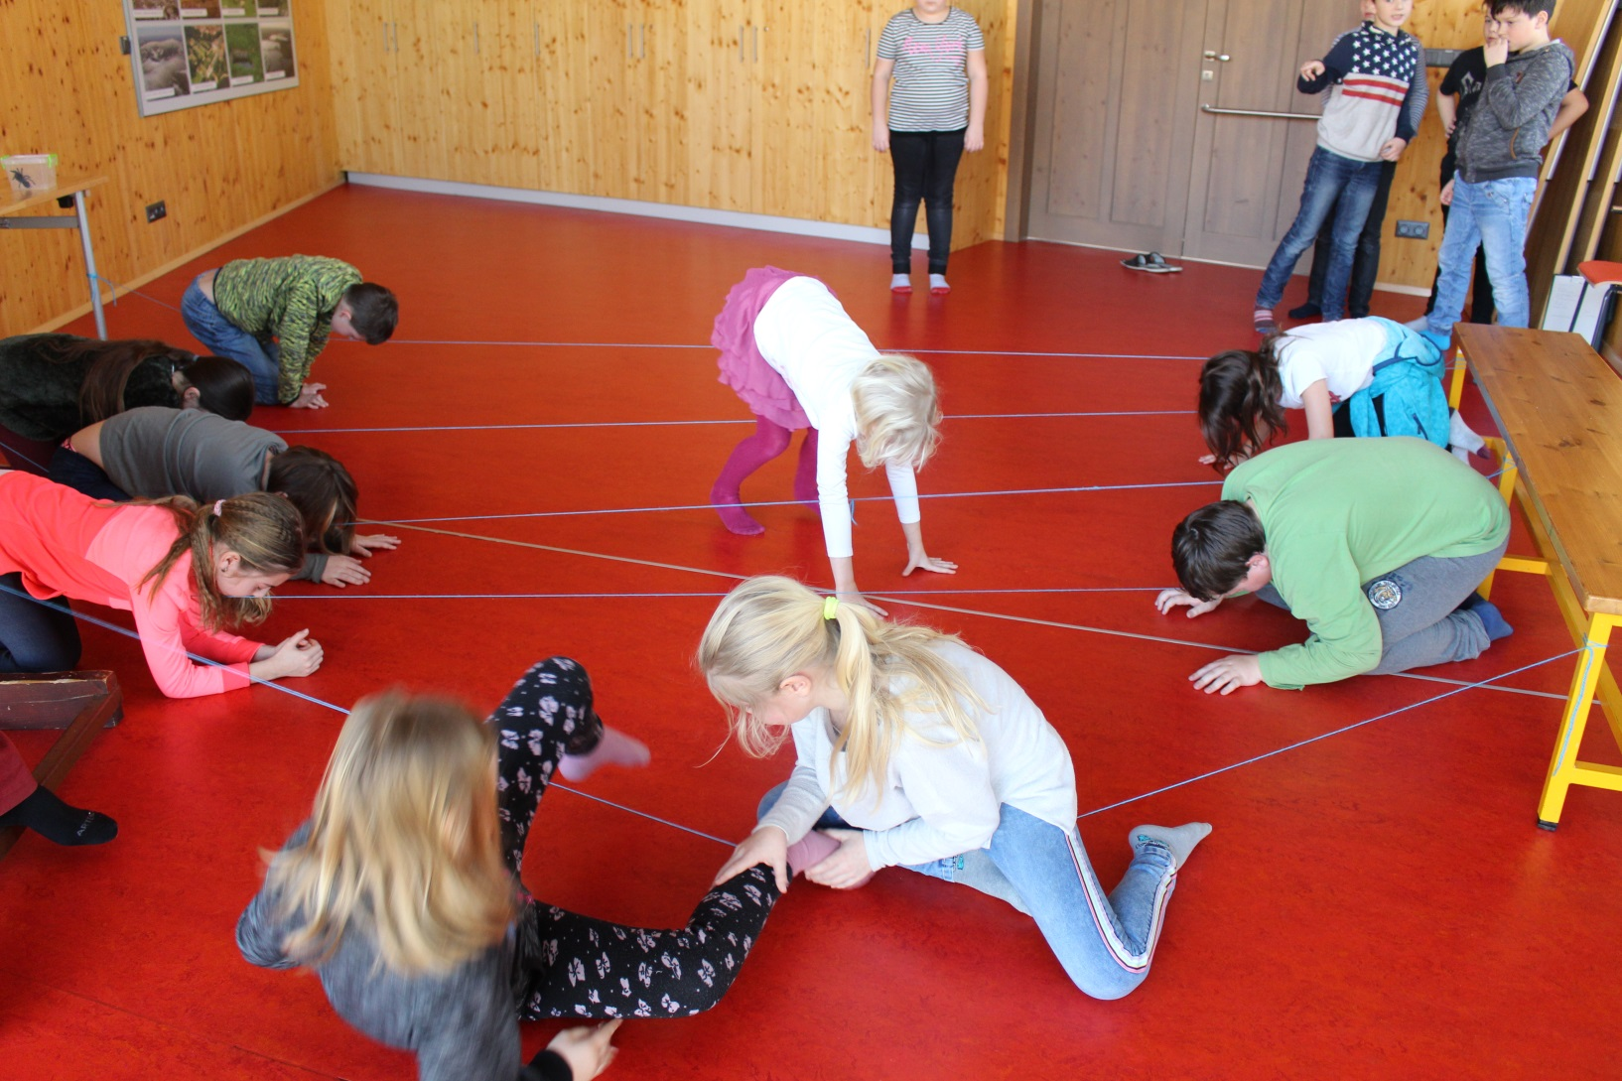
Chycená moucha

